Slide 1
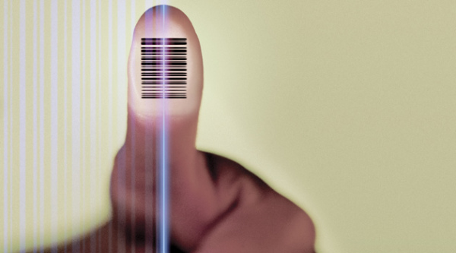
Authentification par biométrie
Messai Noussaiba-Goutal Soumeya

Slide 2

Pourquoi l’authentification par biométrie ?
Définitions
Analyse morphologique
Analyse comportementale
Mise en œuvre
Faiblesse
Conclusion

Slide 3
Pourquoi l’authentification par biométrie ?
+ Usurpation de l’identité

Slide 4
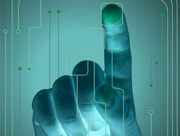
Définitions
Authentification par biométrie
Biométrie
Authentification

Slide 5

Analyse morphologique

Slide 6

Identification par l’empreinte digitale réduite

Slide 7
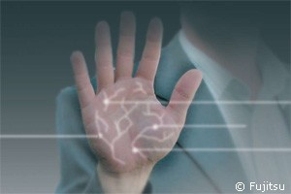
Identification par la morphologie de la main

Slide 8
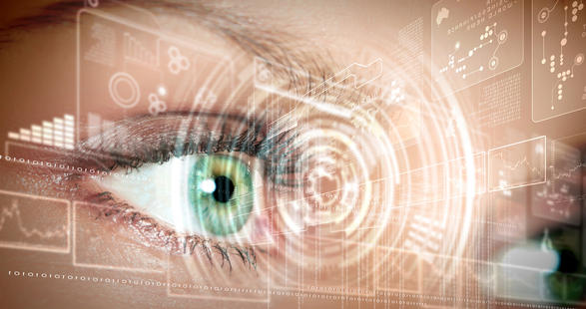
Identification par l’iris

Slide 9
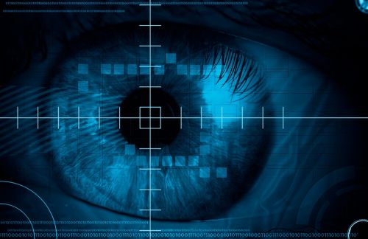
Identification par la rétine

Slide 10
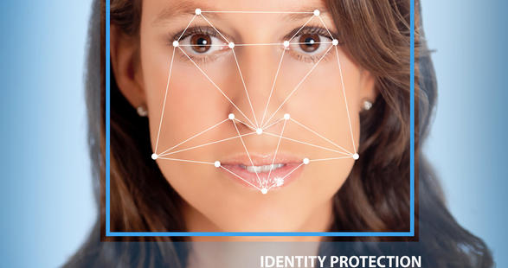
La reconnaissance faciale

Slide 11
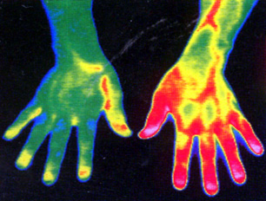
Identification par thermographie

Slide 12

Analyse comportementale

Slide 13
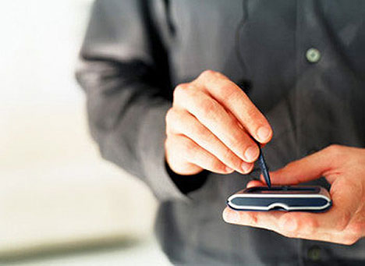
Authentification par une signature biométrique

Slide 14

Identification par la voix

Slide 15
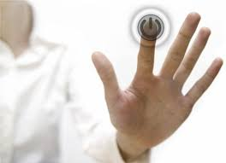
Mise en œuvre

Slide 16
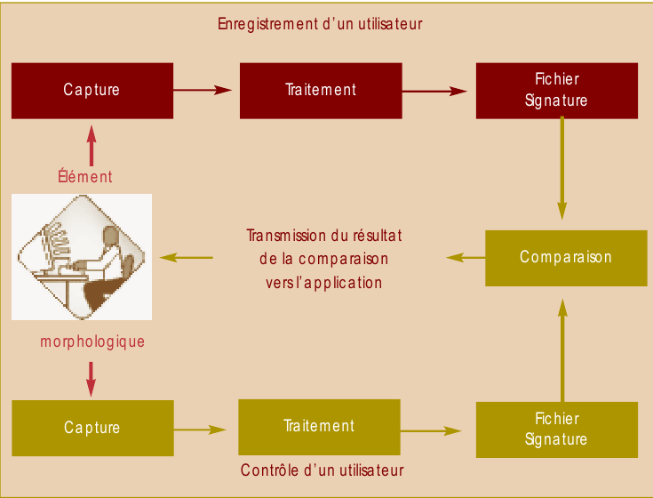

Slide 17
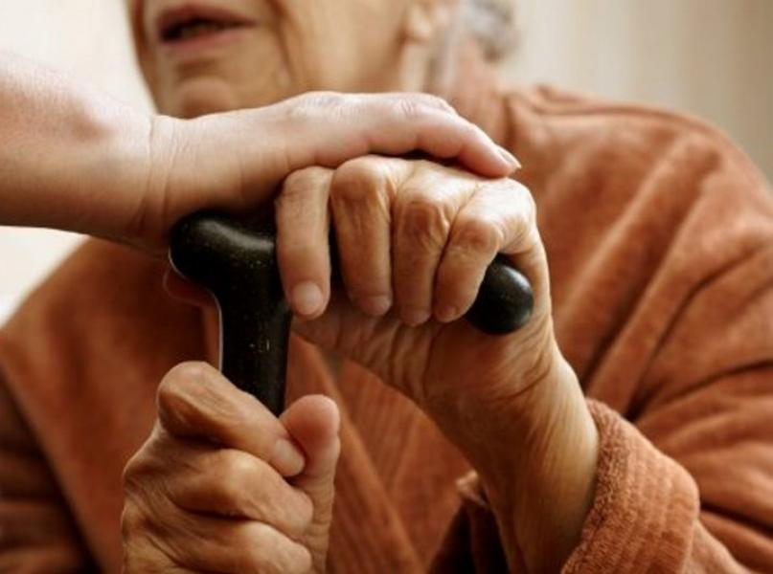
Faiblesses
+ Programme de décision
+ Fichier de signature
+ Usurpation de l’identité
+ Divulgation de la donnée biométrique

Slide 18

Conclusion

